Slide 1


PHÒNG GIÁO DỤC VÀ ĐÀO TẠO QUẬN LONG BIÊN
TRƯỜNG MẦM NON GIANG BIÊN
Lĩnh vực: Phát triển Nhận thức
Đề tài: Tạo nhóm theo 1 dấu hiệu
Lứa tuổi: Mẫu giáo Bé
Giáo viên: Đào Thị Thanh Thủy

Slide 2

I. Mục đích yêu cầu:
1. Kiến thức:
- Trẻnhận biết dấu hiệu các nhóm đối tượng và nêu được dấu hiệu của
nhóm.
- Phát hiện những loại quả khác có cùng nhóm theo dấu hiệu.
- Củng cố nhận biết gọi tên hình vuông, hình tròn
- Trẻnhận biết nhanh màu xanh, màu đỏ, mầu vàng
- Biết cách chơi trò chơi.
2. Kỹnăng:
- Trẻ biết tìm các đồdùng đồchơi có cùng dấu hiệu
- Luyên kỹnăng tìm các đồ dùng, đồ vật ,có cùng dấu hiệu
- Rèn khả năng quan sát, sựnhanh nhẹn cho trẻt hông qua việc tham
gia các trò chơi.
3. Thái độ
- Trẻ hứng thú tham gia các hoạt động do cô tổ chức
- Trẻ biết giúp đỡcô thu dọn đồ dùng sau giờ học

Slide 3


Slide 4

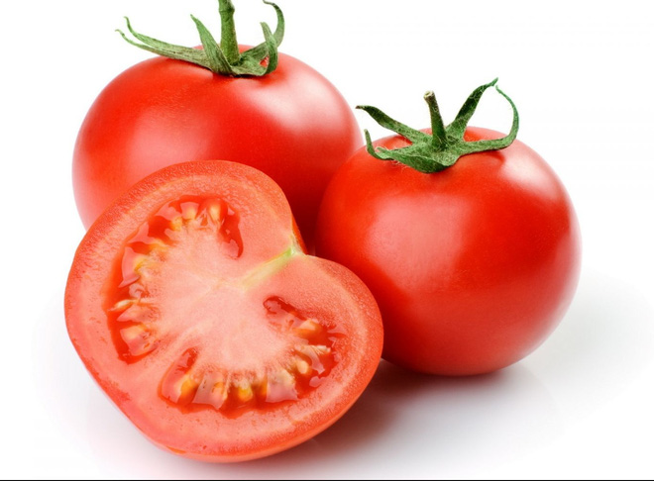
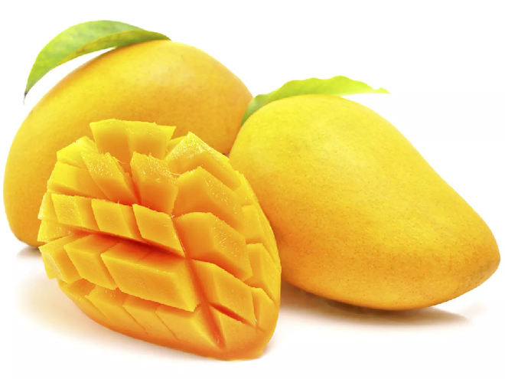
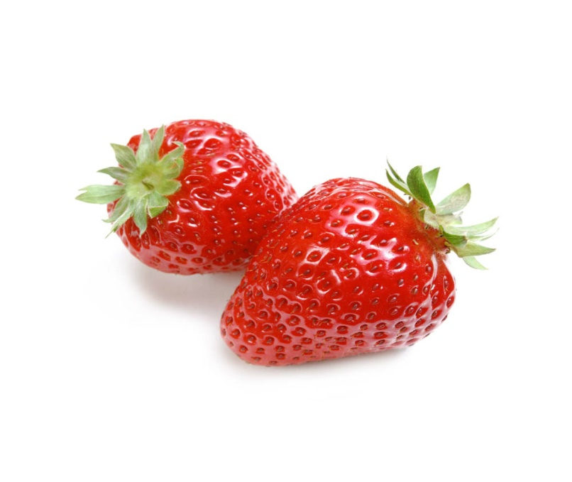
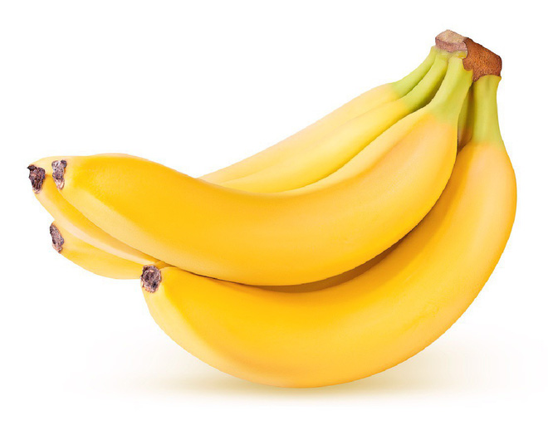
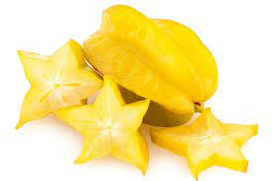


Slide 5





Khay để quả có màu vàng
Khay để quả có màu đỏ

Slide 6
Các con vừa phân nhóm dấu hiệu theo đặc điểm gì?
Màu đỏ
Màu vàng

Slide 7
Đây là hình gì?

Slide 8
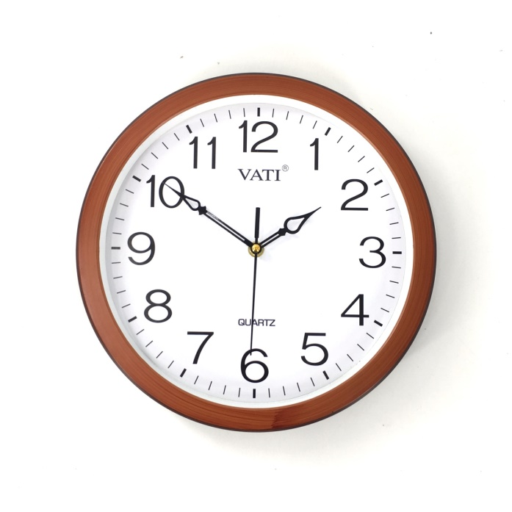


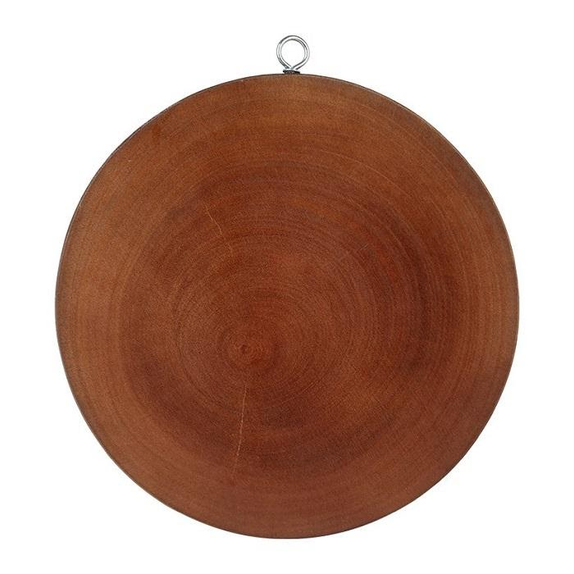
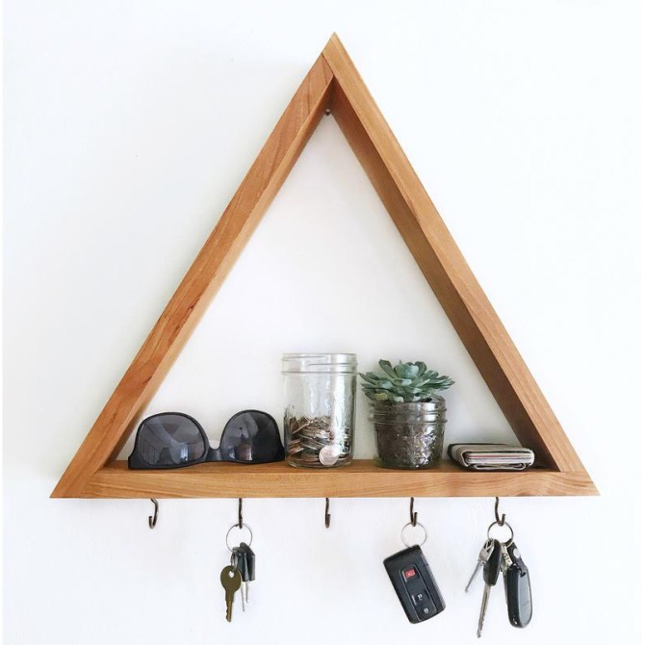
Tìm các đồ vật có hình dạng tam giác

Slide 9
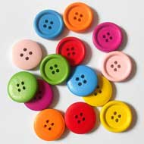
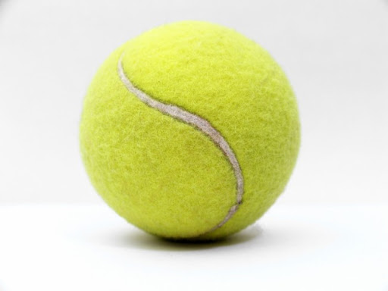


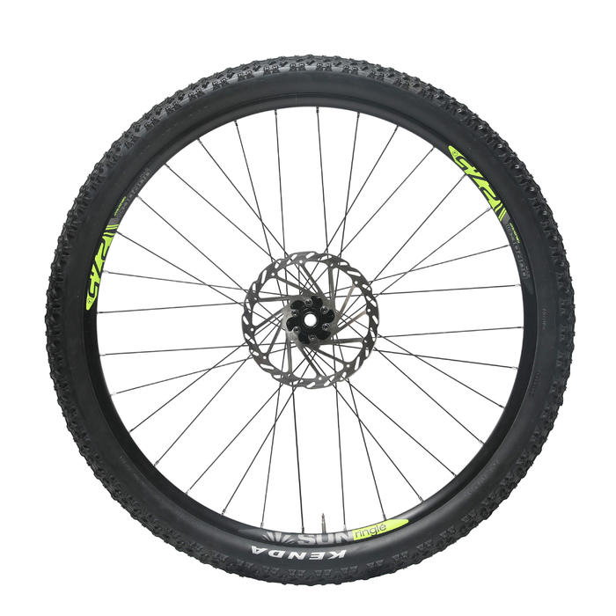
Tìm các đồ vật có hình dạng hình tròn

Slide 10
Các con vừa phân nhóm dấu hiệu theo đặc điểm gì?
Hình tam giác
Hình tròn

Slide 11

Trò chơi 1: Thử tài của bé

Slide 12
Tạo nhóm theo màu sắc: đỏ - vàng

Slide 13
Tạo nhóm hình tròn – hình tam giác
Rổ để hình tròn
Rổ để hình tam giác

Slide 14
Trò chơi 2: Bé khéo tay
Các con hãy chọn và nối các hình ảnh có cùng màu sắc hoặc cùng hình dạng với nhau

Slide 15
Các con hãy tìm và nối đúng các hình có cùng hành dạng với nhau

Slide 16





Các con hãy tìm và nối đúng các hình có cùng màu sắc với nhau

Slide 17


